Slide 1
Презентация совместной продуктивной деятельности воспитателя с детьми (рисование шерстью)
«Пусть всегда будет солнце»
Воспитатель: Керимова Е.И.

Slide 2
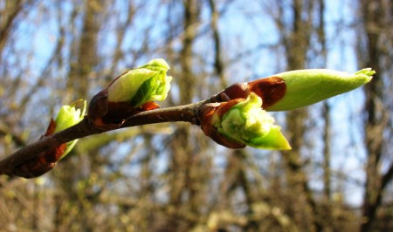
Она раскрывает почки в зелёные листочки, Деревья одевает, посевы поливает, Движения полна, а зовут её …

Slide 3
Оно весь мир обогревает И усталости не знает, Улыбается в оконце, И зовут его все ...

Slide 7
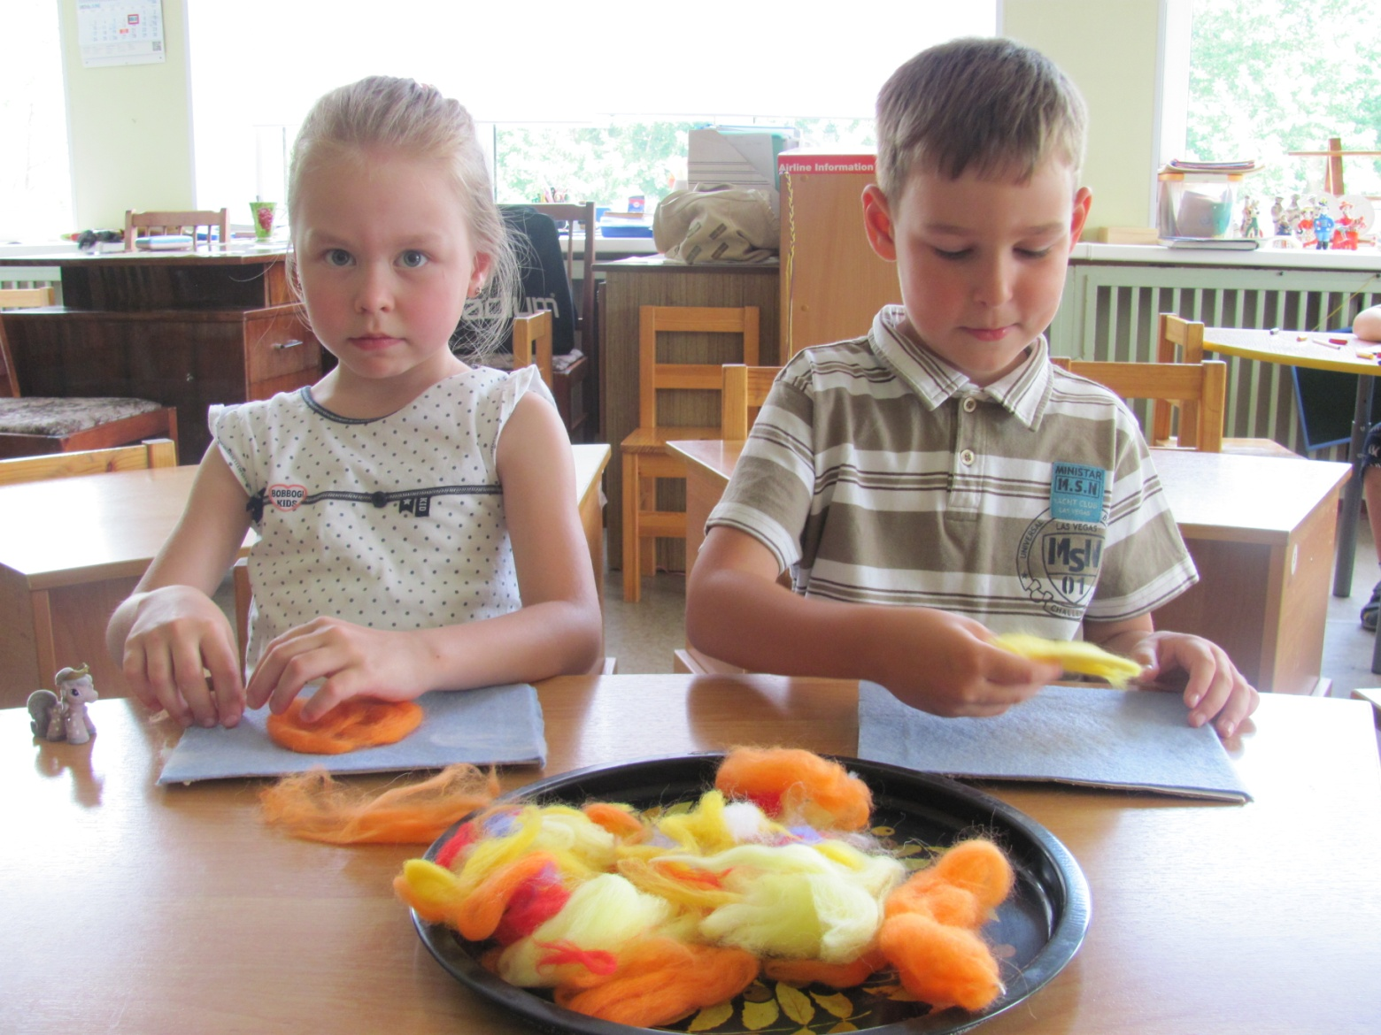

Slide 8
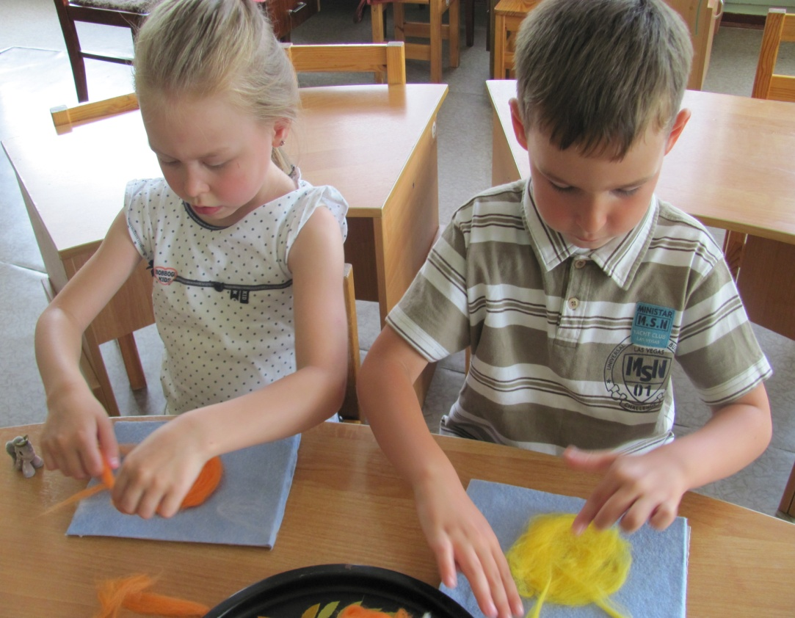
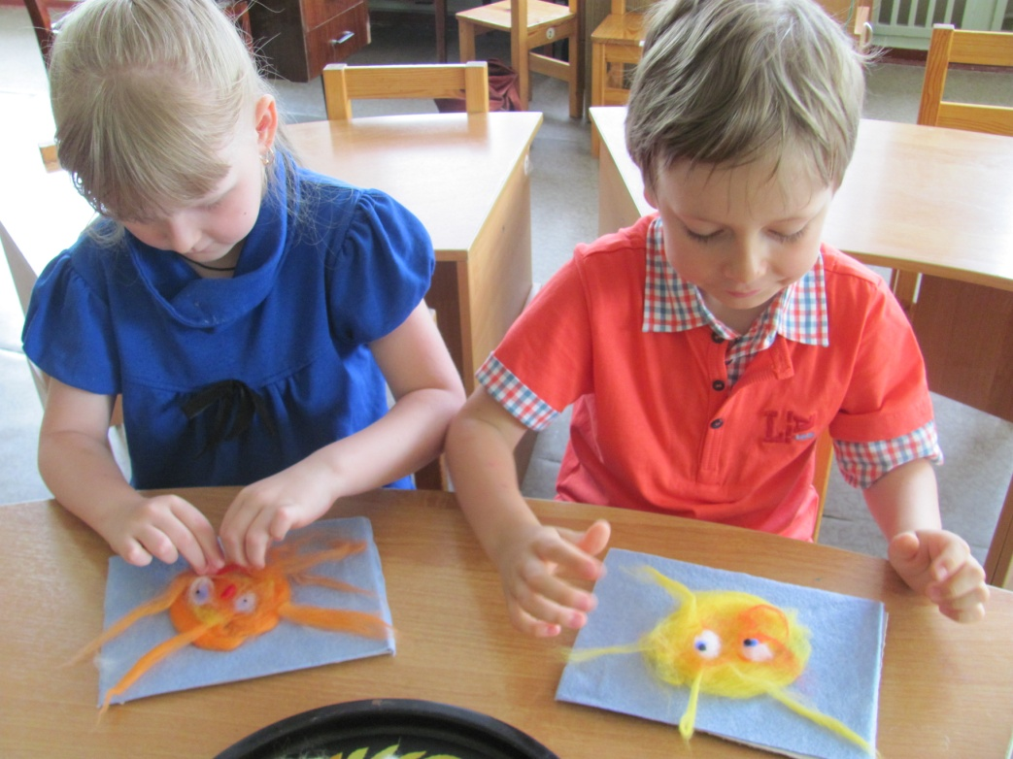

Slide 9
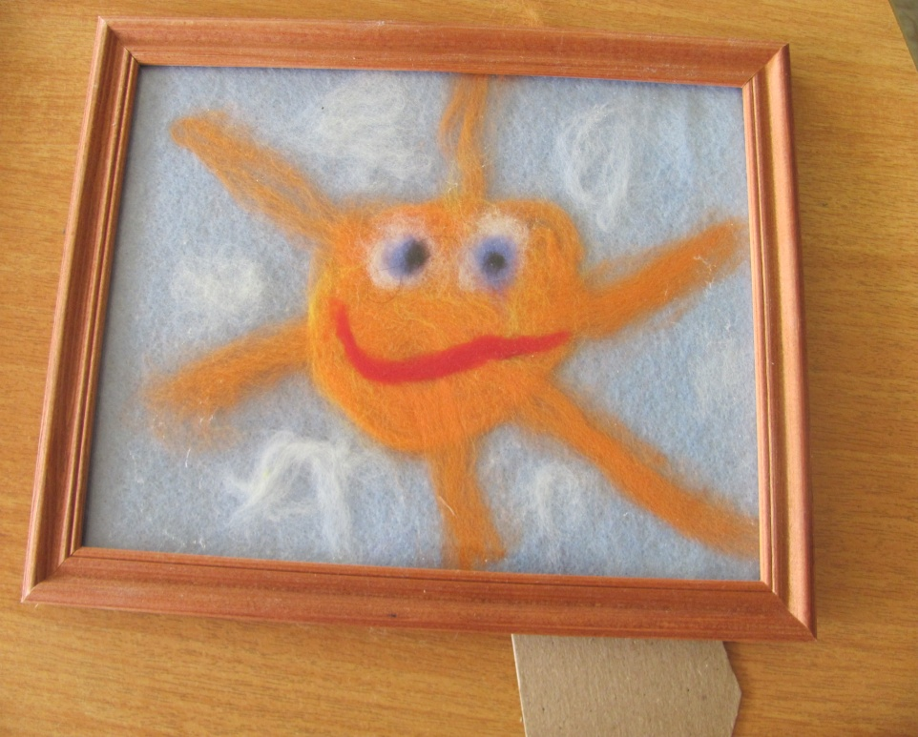
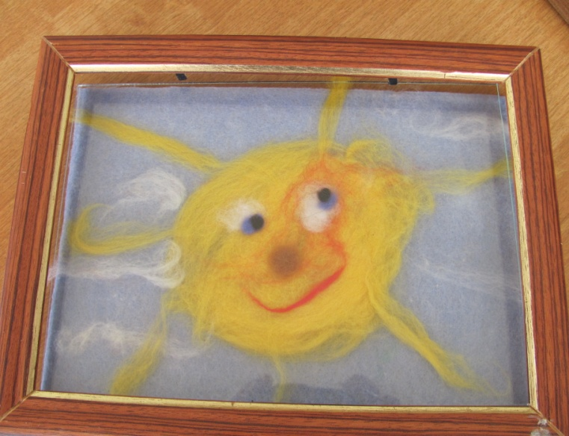
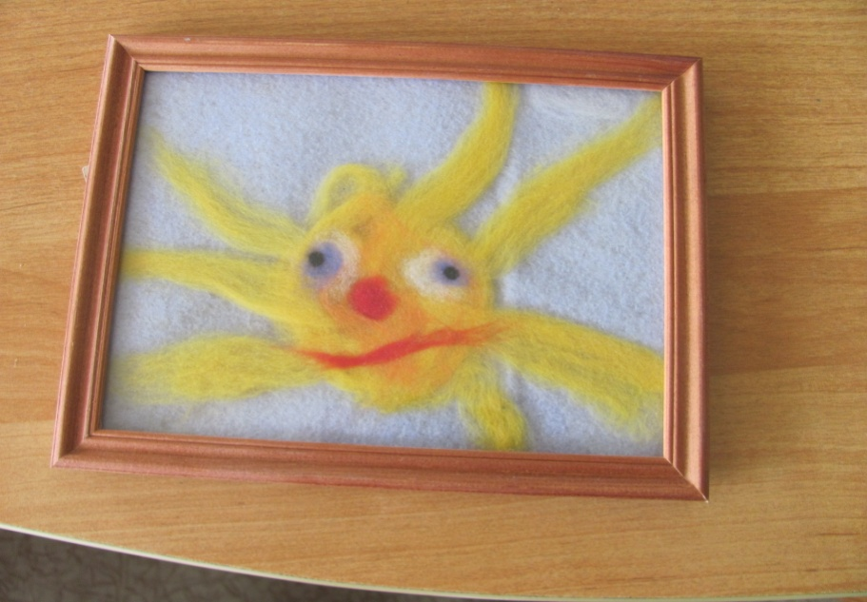
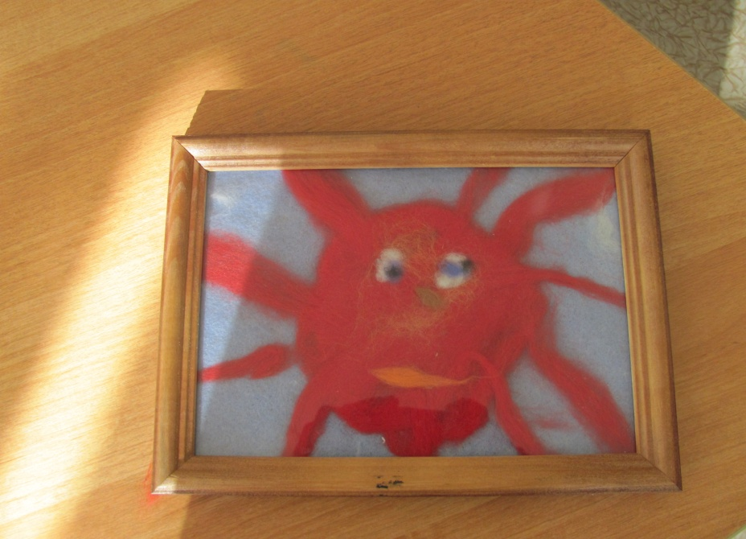

Slide 10
